Slide 1
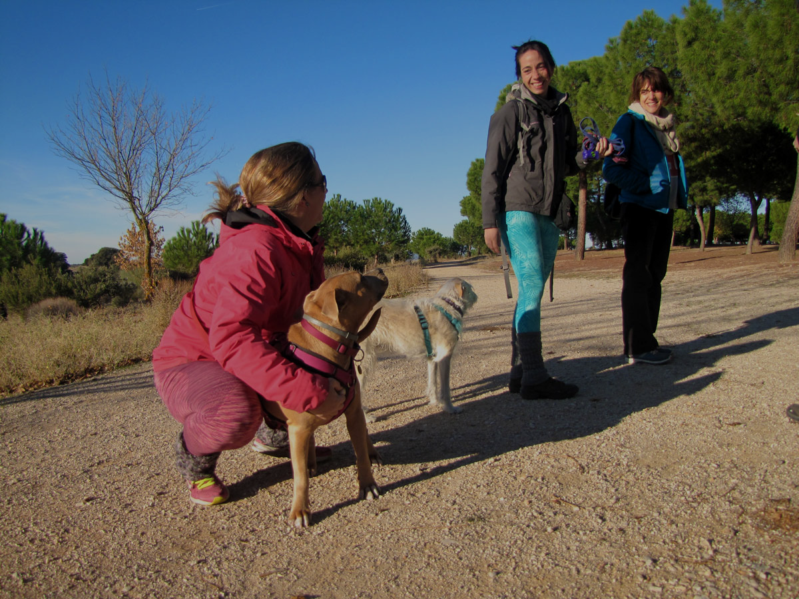

PetWorld - by SocialWorld
La app de los paseos inteligentes
Notes:
Buenas tardes, somos SocialWorld, un equipo de desarrolladores de aplicaciones enfocados en mejorar aspectos sociales de nuestro día a día.
Para ello solemos observar y analizar la sociedad con la finalidad de encontrar problemas que podamos resolver a través de una aplicación, para así desarrollar su solución y acabar con el problema.
Por lo que hoy hemos venido a presentaros PetWorld, el proyecto en el que actualmente estamos trabajando.

Slide 2

Problema
Paseos aburridos
Poca socialización entre personas
Dueños desmotivados
Falta de eventos sociales para mascotas
Notes:
Esta vez encontramos un problema fuera de lo común ya que los protagonistas no somos nosotros, los humanos.
Esta vez nos hemos centrado en los animales, en las mascotas.
Hemos identificado un problema, y es que actualmente nuestras mascotas no tienen vida social.
La podemos querer mucho y cuidar mucho pero a fin de cuentas su única vida social es con nosotros, sus dueños, y nuestros invitados.
Inconscientemente no les damos el derecho a “interactuar?” con otras mascotas de su misma especie.
Algunos de los índices que nos llevaron a encontrar este problema son:
Explicar los del ppt.
Y esta es la razón por lo que en SocialWorld hemos decidido desarrollar PetWorld, una aplicación que mejorará la vida social de nuestras mascotas a la vez que ampliará nuestro círculo social.
Problema:
Mascotas sin vida social
Mayoria del tiempo con sus dueños
Relacion con las mismas mascotas siempre
Paseos -> Rutinarios y siempre los mismos
Dueños
Entran en la rutinas
Paseos por obligación, por amor a sus mascotas
Falta de alicientes, originalidad en los paseos
Eventos
Relación entre mascotas
Las mascotas conocen a otros que nunca antes habrian conocido
Se relacionan con otras mascotas alejadas de su zona
Relación entre personas
Encuentran gente con sus mismos intereses
Comparten informació de sus mascotas
Conociemientos de las cuidas

Slide 3
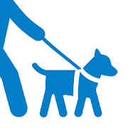



Situación actual
Dog Walk
Can Love
Rate my pets!
Sr Perro
Notes:
Hablar de las aplicaciones mencionadas en el analisis de mercado.
Recordar hablar de porque escogimos cada una de ellas
Que impacto tiene cada una de las aplicaciones en nuestra aplicacion. Que extraemos de ellas.
Que ofrecemos nosotros para mejorar la oferta actual

Slide 4



Situación actual
Trip Advisor
Facebook Local
Strava
Notes:
Hablar de las aplicaciones mencionadas en el analisis de mercado.
Recordar hablar de porque escogimos cada una de ellas
Que impacto tiene cada una de las aplicaciones en nuestra aplicacion. Que extraemos de ellas.
Que ofrecemos nosotros para mejorar la oferta actual

Slide 5

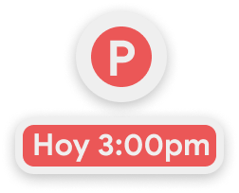
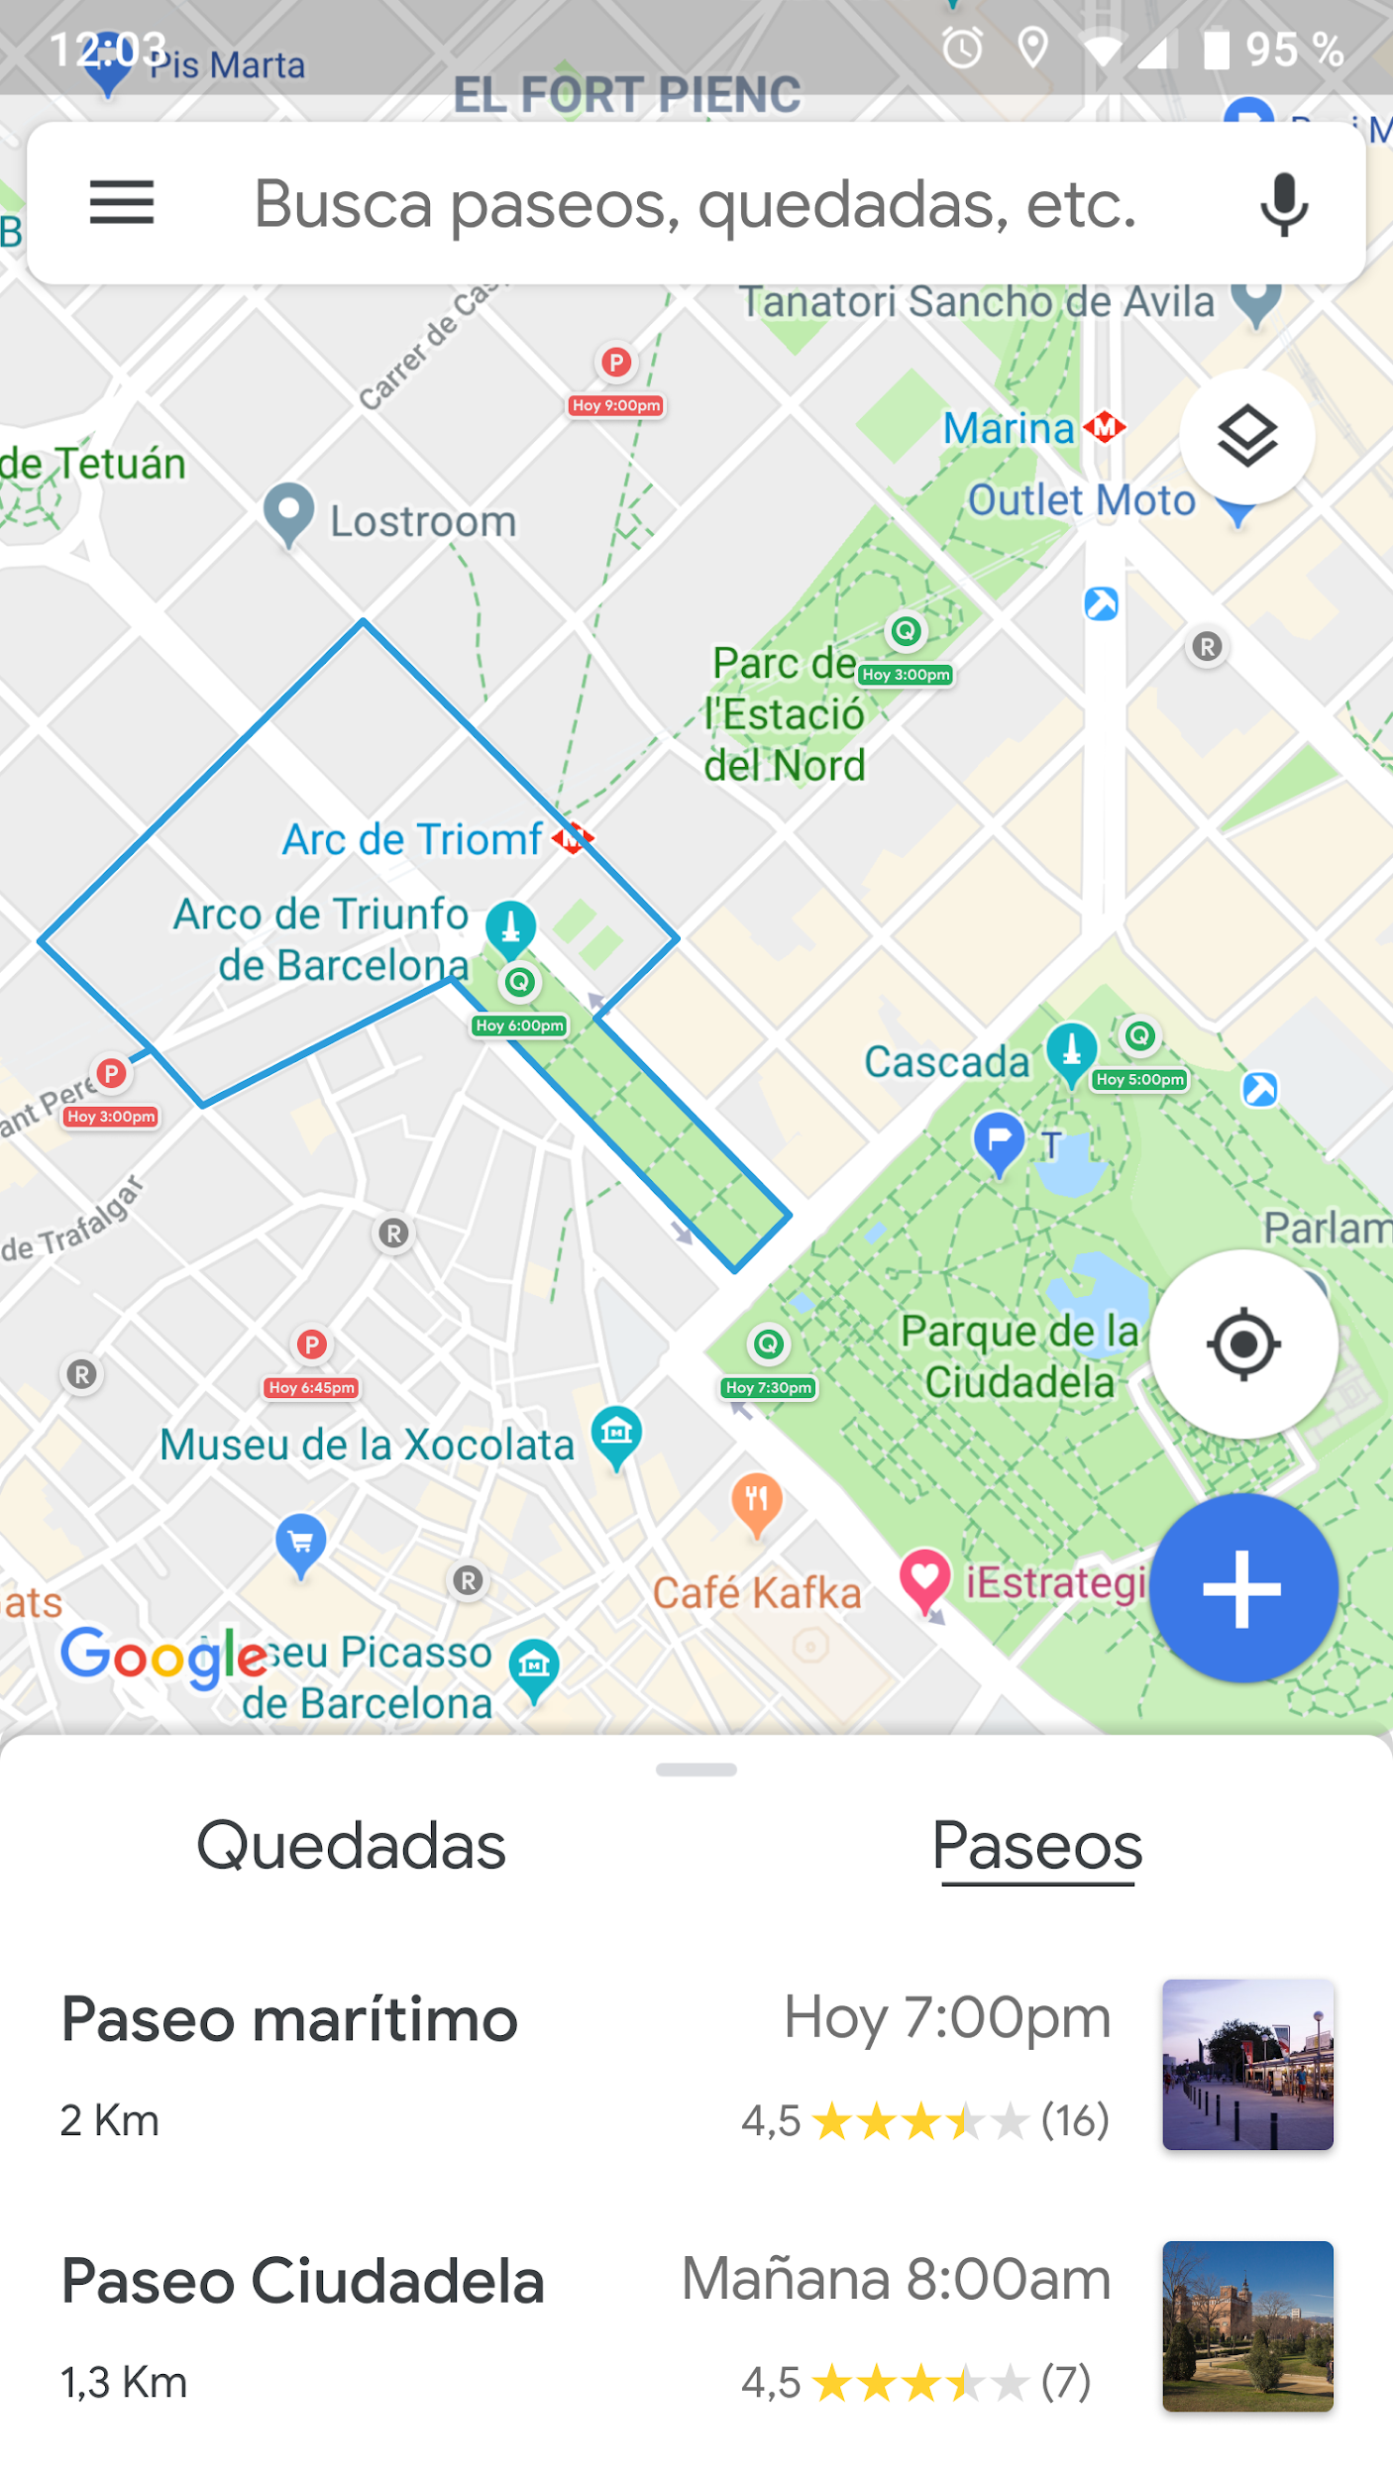
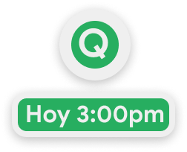

Concepto PetWorld
Paseos
Quedadas
Rutas
Notes:
Siendo consciente de todo lo que ya existe, ¿Qué hacemos nosotros? ¿Qué nos diferencia?
En pocas palabras, incluímos todo en una aplicación y lo hacemos mejor.
En la primera pantalla namas entrar en la aplicación ya te encontrarás con el mapa en el que podrás ver todo lo que está pasando cerca de tí.
Explicar Paseos, etc.
Añadir que no discriminamos mascotas, aceptamos de todo tipo.

Slide 6

Puntos de interés
Complemento perfecto al sistema de paseos y rutas
Notes:
Y por último también contamos con puntos de interés → explicar ventajas + filtro.

Slide 7

Comunidad PetWorld
Grupos
Compartir vivencias de nuestras mascotas
Lograr entre todos un mismo objetivo
Organizar quedadas y paseos con los miembros del grupo
Notes:
COMUNIDAD -> el grupo hace mejorar al individuo

Slide 8
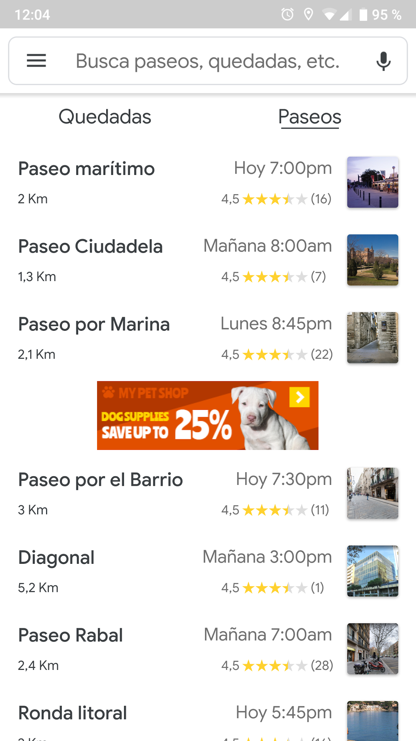
Modelo de negocio
Anuncios no intrusivos
Puntos de interés de sponsors
Notes:
Esperar mock up anuncios

Slide 9
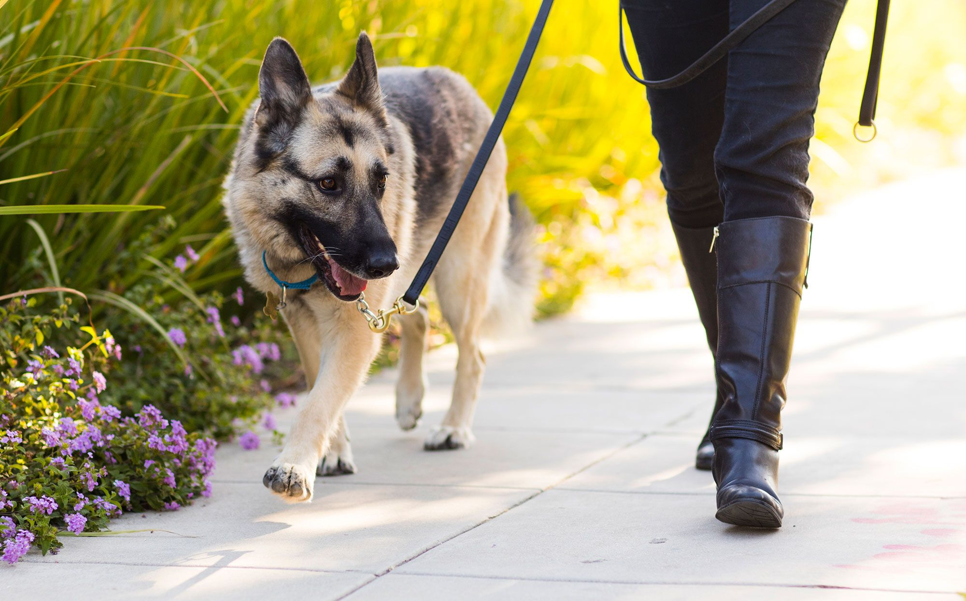
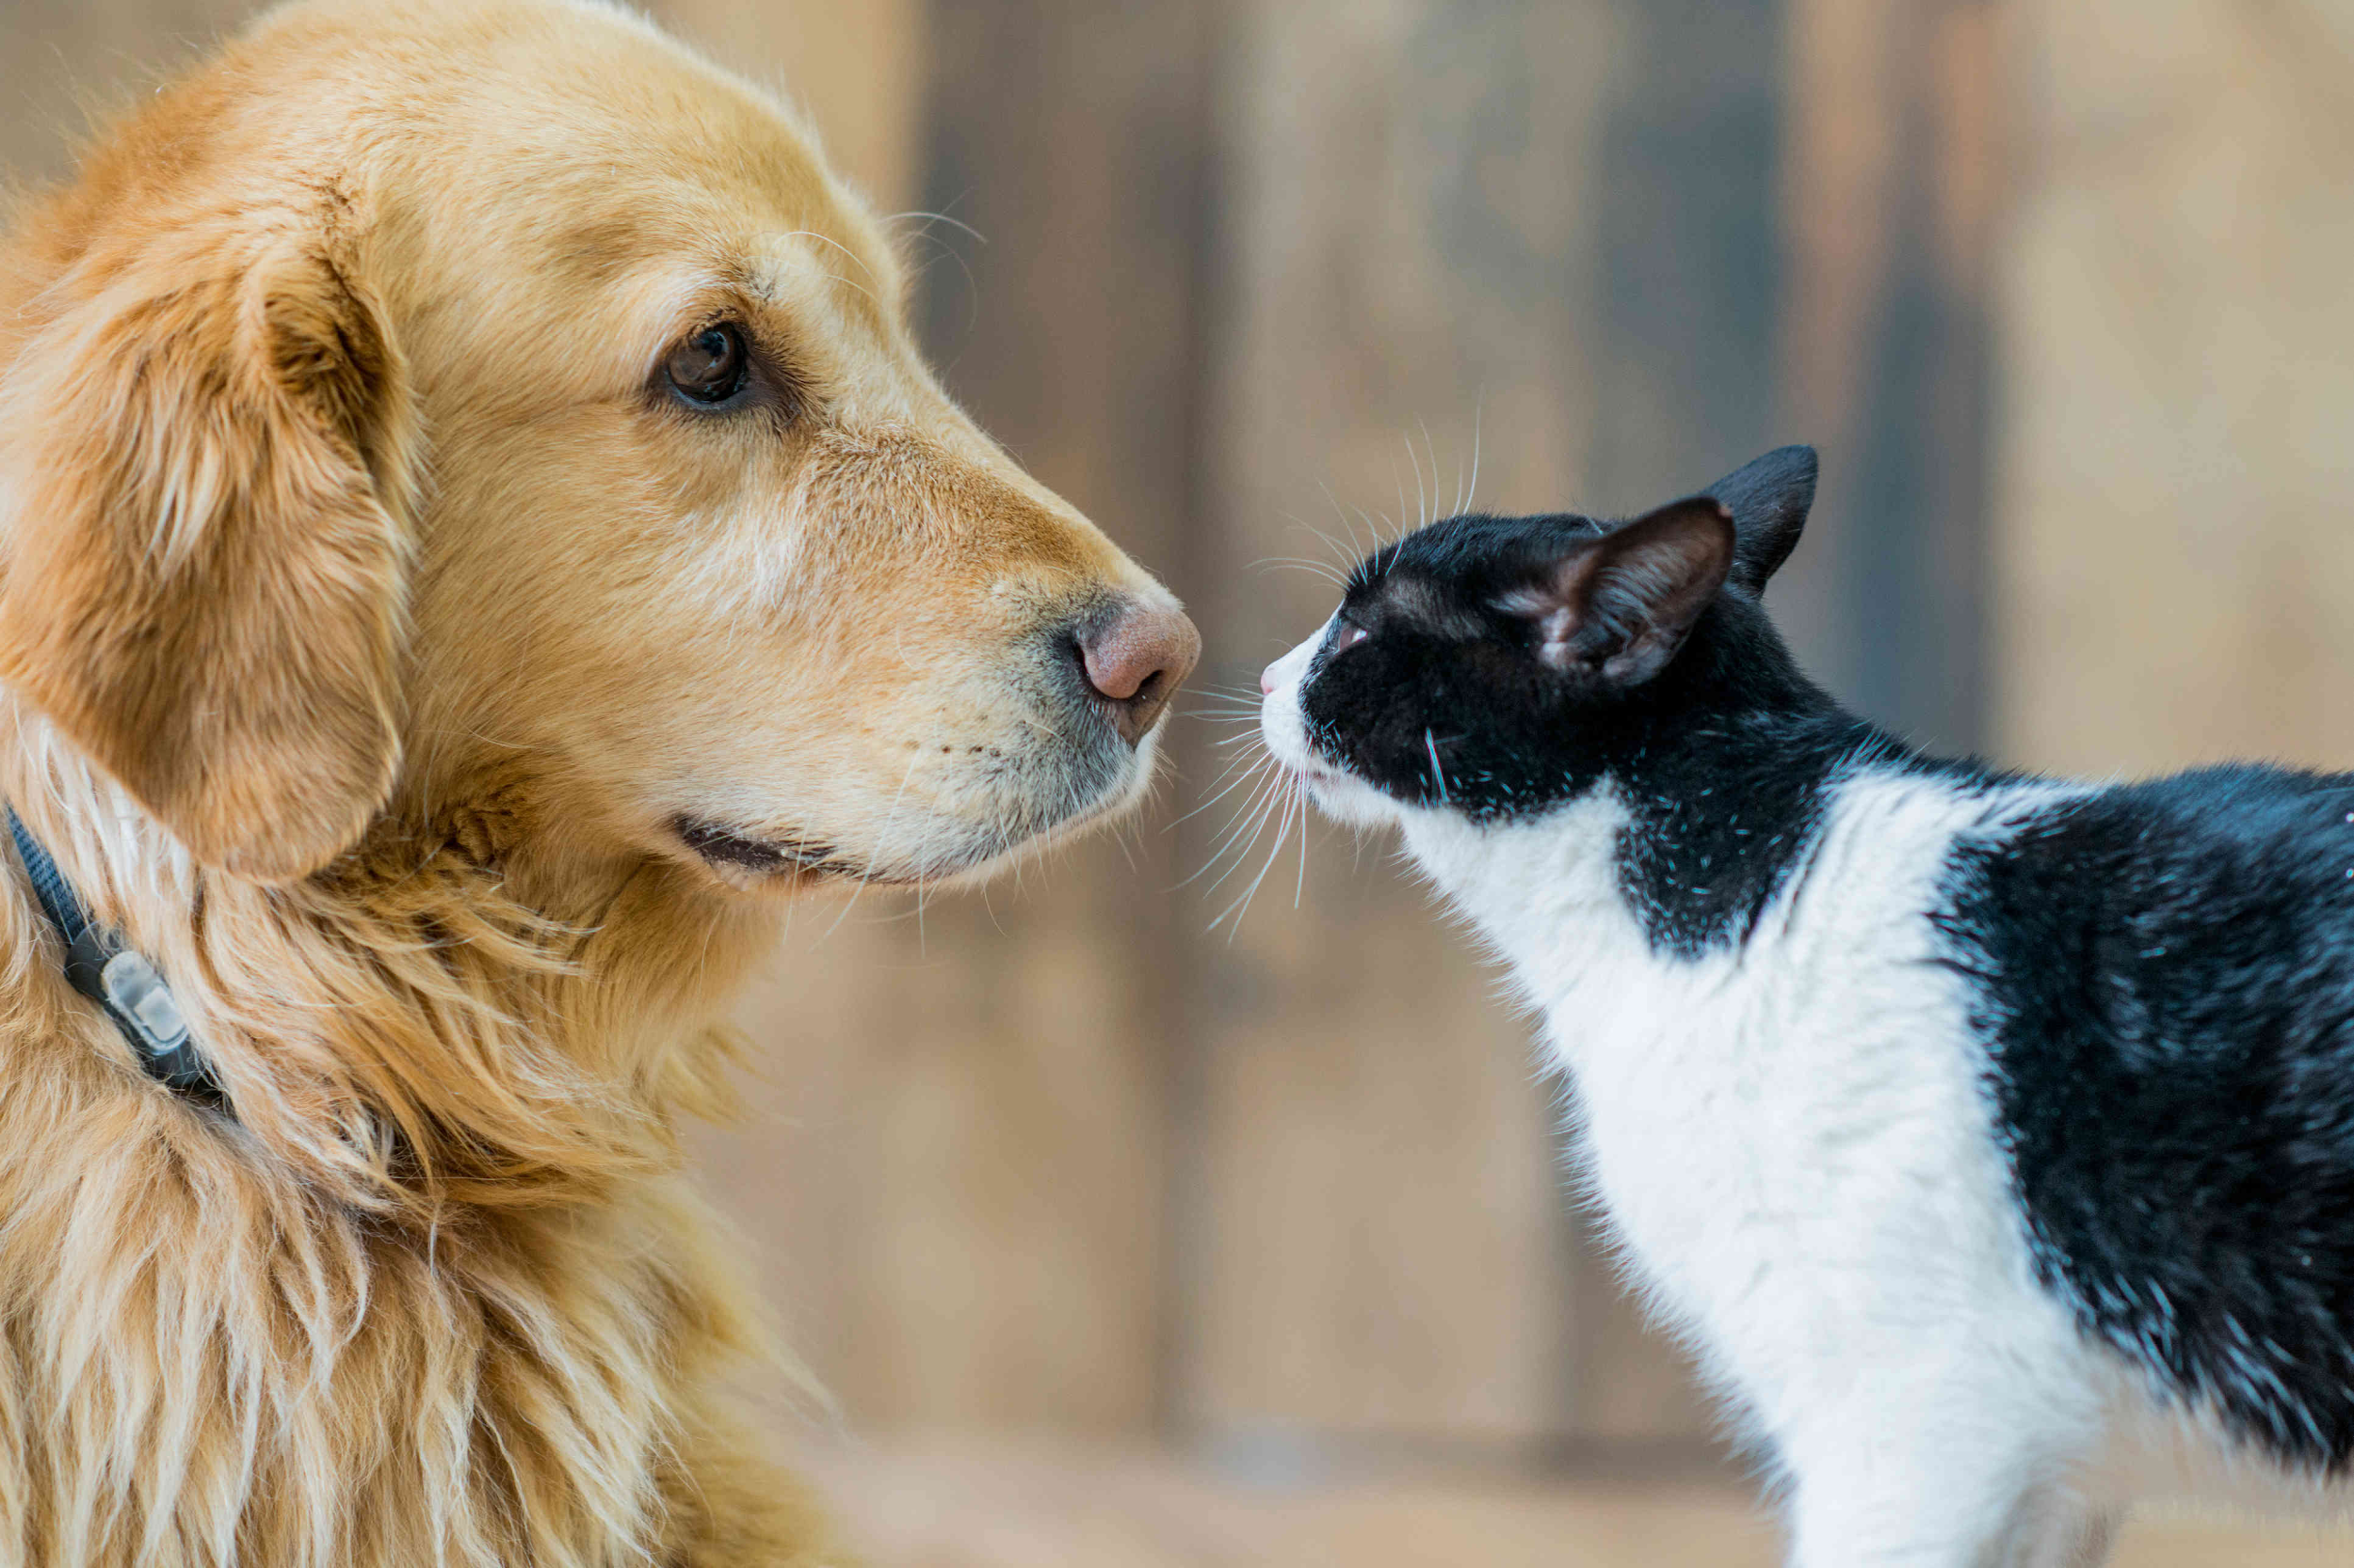
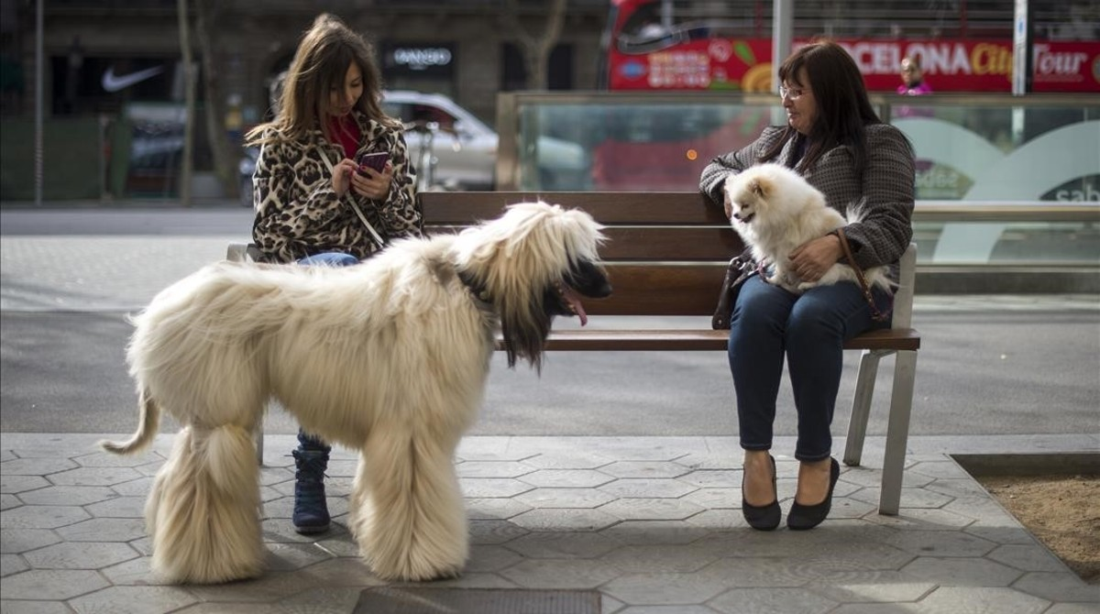

Notes:
Catching frase de Meir + si falta mucho tiempo explicar que es una red social

